Slide 1



C++多态
中山大学计算机学院
主讲人：XXX
中山大学MOOC课程组
Notes:
公众号壹课

Slide 2
01
虚函数及其意义
02
多态的概念
03
多态-函数重载
04
多态-动态类型
目 录
05
抽象类
CONTENTS
06
虚析构
07
RTTI运行时类型识别机制
08
final 关键字（C++11）
09
多态的实现原理
Notes:
公众号壹课

Slide 3

问题引入：如何处理抽象概念
1.1 研究背景
张三的疑惑：这程序不符合日常认知逻辑！
问题1：ani指代的是一(个，只，条…？)(动物…猫，鱼，狗… 四不像？)
问题2：Animal 都不知道自己是什么，真的知道喜欢吃什么吗？
//… class definitions of Animal,Cat,Dog etc.
int main() {
Animal &&ani=Animal(), &&dog=Dog();
ani.eat(); //问题
dog.eat();
}
右值引用

Slide 4
问题引入：如何处理抽象概念
1.1 研究背景
一种解决方案：
要点1：保护构造函数，使得client无法构造抽象对象。只能用 animal 的指针或引用，指向具体的事物
要点2：基类虚函数抛出异常，让派生类必须覆盖基类的虚函数
Abstract_type_origin.cpp
class Animal {
public:
virtual void eat() {//②别 call 我
throw std::exception();
};
protected:
Animal() = default; //①阻止用户构造对象
};
构造函数是受保护的
Notes:
让学生修改程序中问题。如将 Animal 改为 Cat；编译，运行
又发现 bear 运行错误。必须在 Bear 类中覆写 eat 成员函数

Slide 5
纯虚函数 与 抽象类
1.1 研究背景
C++解决方案：
纯虚函数：用“=0”作为虚函数申明的后缀，表示该函数是纯虚函数
纯虚函数可以（不建议）给定义。（若纯虚函数是析构函数则必须提供）
抽象类（Abstract Class）：定义或继承了至少一个纯虚函数的类。
抽象类不能被实例化
抽象类的子类是抽象类，除非所有纯虚函数都被覆写（Override）为非纯虚函数
Abstract_type_pure.cpp
class Animal {
public:
virtual void eat() = 0;
};
只能作为基类
Notes:
让学生修改程序中问题。如将 Animal 改为 Cat；编译
又发现 bear 编译错误。必须在 Bear 类中覆写 eat 成员函数

Slide 6
抽象类：官方示例
1.1 研究背景
struct Abstract {
virtual void f() = 0; // 纯虚
}; // "Abstract" 为抽象
struct Concrete : Abstract {
void f() override {} // 非纯虚
virtual void g(); // 非纯虚
}; // "Concrete" 为非抽象
struct Abstract2 : Concrete {
void g() override = 0; // 纯虚覆盖函数
}; // "Abstract2" 为抽象
int main()
{
// Abstract a; // 错误：抽象类
Concrete b; // OK
Abstract& a = b; // OK：到抽象基类的引用
a.f(); // 虚派发到 Concrete::f()
// Abstract2 a2; // 错误：抽象类（g() 的最终覆盖函数为纯虚）
}
Cppreference：抽象类

Slide 7
抽象类语法与语义
1.1 研究背景
能仅能作为基类指针或引用，因为不可能存在抽象对象
不能申明抽象类的对象。例如：Animal a
不能被显式转为抽象类对象。例如：（Animal）dog
不能作为函数参数类型或者返回的值。例如：func(Animal)
能申明为指针或引用，指代自己派生类对象
为多态而生！

Slide 8
案例研究：抽象类与接口（1）
1.1 研究背景
Abstract_type_interface.cpp
class Shape {
public:
virtual void draw() = 0;
//virtual ~Shape() {};
};
class Shape2D:public virtual Shape {
public:
static int count;
virtual float getArea() = 0;
virtual float getPerimeter() = 0;
};
int Shape2D::count = 0;
C++没有接口的概念和定义。
Java接口是由一组函数申明和静态成员构成的特殊类。
C++可以模仿Java的定义描述接口产生类似的效果
（1）成员函数都是纯虚类
（2）可以包含静态成员，不包含任何自己的数据
（3）有虚析构函数，但不需要构造函数
（4）被虚继承保证唯一，多继承也不会命名冲突
接口的优势：
被继承或被多重继承的派生类必须覆盖实现它的成员
它自己没有数据和业务逻辑，可以无歧义地被多重继承
即使没有任何成员，也可作为任意类型对象的特征。例如：SYSUer 抽象类可作为与中大有时空交集的人的共有特征，如学生，老师，毕业生，进修生 …

Slide 9
案例研究：抽象类与接口（2）
1.1 研究背景
Abstract_type_interface.cpp
class Circle:public virtual Shape2D {
public:
Circle(float r=1):r(r) {count++;};
void draw() {
cout << "Circle, r = " << r << endl;
}
float getArea() {
return PI * r * r;
}
float getPerimeter(){
return 2 * PI * r;
}
~Circle() {
count--;
cout << "Circle desctructed" << endl;
}
private:
float r;
};
这里，Circle 是具有 Shape2D 特征的事物（继承接口具体类一般用术语XX接口实现），因此必须实现所有的虚函数，draw，getArea 和 getPerimeter。否则实例化时提示编译错误。
虚函数没有定义是链接错误。
Notes:
接口常常代表一个角色，它包装与该角色相关的操作和属性，而实现这个接口的类便是扮演这个角色的演员。

Slide 10
案例研究：抽象类与接口（3）
1.1 研究背景
Abstract_type_interface.cpp
int main() {
Shape2D *c1 = new Circle();
//EX: 请取消下面的注释，编译。根据编译提示，消除编译错误。
// 再运行，请问结果对吗？ 为什么？
// Shape2D *r1 = new Rectangle(2,3);
// cout << "the rect's area is " << r1->getArea() << endl;
// delete dynamic_cast<Rectangle*>(c1);
cout << "the number of Shape2Ds is " << Shape2D::count << endl;
delete dynamic_cast<Circle*>(c1);
}
Notes:
r1 写成 c1 是有意的，让学生排查

Slide 11
案例研究：练习（判断客户端代码对错）
1.1 研究背景
Abstract_type_interface.cpp
Shape fun1(int); //①
void fun2(Shape2D a); //②
Shape & fun3(Shape2D &a); //③
int main()
{
Shape2D x; //④
Shape *p; //⑤
return 0;
}
Notes:
3，5对的

Slide 12
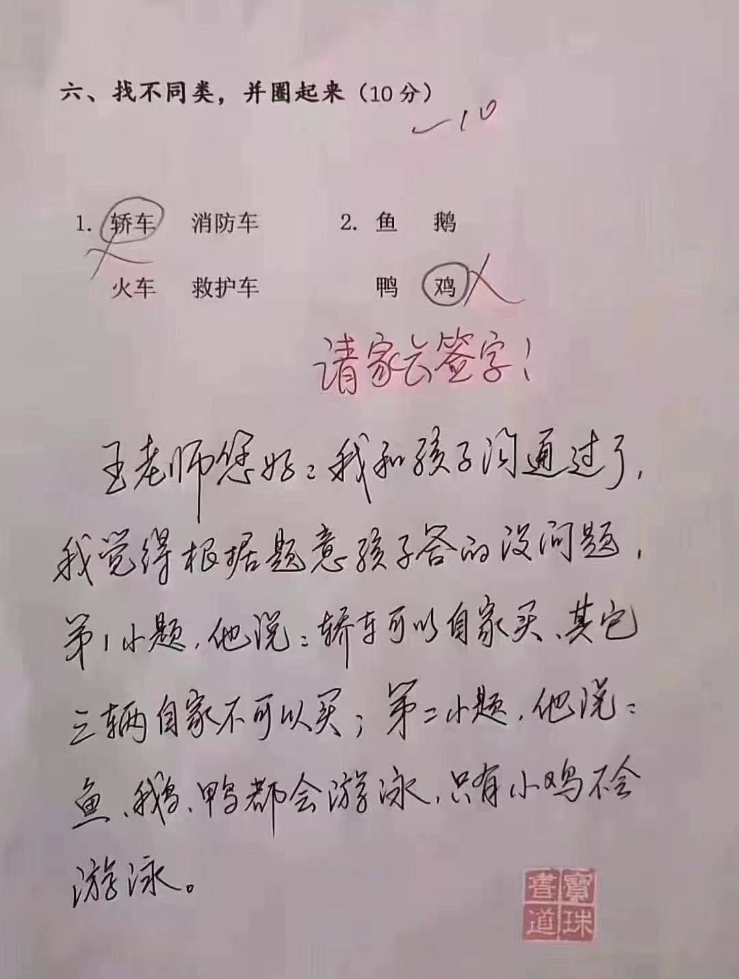
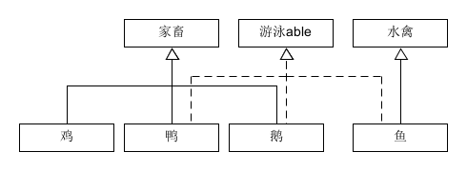
世界的复杂性-笑话与多重继承与接口
1.1 研究背景

Slide 13
01
虚函数及其意义
02
多态的概念
03
多态-函数重载
目 录
04
多态-动态类型
05
抽象类
CONTENTS
06
虚析构
07
RTTI运行时类型识别机制
08
final 关键字（C++11）
09
多态的实现原理
Notes:
公众号壹课

Slide 14
虚析构函数
1.1 研究背景
你可能注意到，程序回避了 new 包含虚函数的类 这样的语句，因为
在抽象类与接口案例中，多态类型指针必须动态转换为对象实际类型指针才能正确执行对象析构过程。
EX1：修改 Abstract_type_interface.cpp，取消 dynamic_cast 观察对象是否被正确析构
C++提供了虚析构函数，解决这个问题
虽然析构函数是不继承的，但若基类声明其析构函数为 virtual，则派生的析构函数始终覆盖它。这使得可以通过指向基类的指针 delete 动态分配的多态类型对象
EX2：在包含虚函数的基类添加虚析构函数，编译执行，观察多态指针析构过程
任何包含虚函数的基类的析构函数必须为公开且虚，或受保护且非虚。否则很容易导致内存泄漏
防止代码使用基类指针销毁派生类对象
Notes:
C++核心准则C.35:基类的析构函数要么是公开的虚函数，要么是保护的非虚函数
To prevent undefined behavior. If the destructor is public, then calling code can attempt to destroy a derived class object through a base class pointer, and the result is undefined if the base class's destructor is non-virtual. If the destructor is protected, then calling code cannot destroy through a base class pointer and the destructor does not need to be virtual; it does need to be protected, not private, so that derived destructors can invoke it. In general, the writer of a base class does not know the appropriate action to be done upon destruction.
为了避免无定义的行为。如果析构函数是公有的，那么调用侧的代码就会尝试使用基类指针销毁派生类的对象，在基类的析构函数为非虚函数时其结果时没有定义的。如果析构函数是保护的，那么调用侧代码就无法通过基类类型指针销毁派生类对象，这时析构函数就没有必要一定是虚函数。析构函数是保护而不是私有的，这样派生类的析构函数才能调用它。通常，基类的设计者不会知道在析构函数中应该执行什么样的动作。

Slide 15
RTTI 概念
1.1 研究背景
RTTI (Run Time Type Identification) 即通过运行时类型识别，程序能够使用基类的指针或引用来检查着这些指针或引用所指的对象的实际派生类型。
C 是一种静态类型语言。其数据类型是在编译期就确定的，不能在运行时更改。
面向对象程序设计中多态性要求，C++中的指针或引用本身的类型，可能与它实际指代(指向或引用)的类型并不一致，需要在运行时将一个多态指针转换为其实际指向对象的类型。
RTTI 提供了两个非常有用的操作符：typeid 和 dynamic_cast。
typeid 操作符，返回指针和引用所指的实际类型（type_info 对象）；
dynamic_cast 操作符，将基类类型的指针或引用安全地转换为其派生类类型的指针或引用。

Slide 16
关键词：typeid 运算符
1.1 研究背景
查询类型的信息。用于必须知晓多态对象的动态类型的场合以及静态类型鉴别。
在使用 typeid 前，必须包含头文件 <typeinfo>
typeid 返回 std::type_info 对象，它常用的有 ==、!= 运算符 和 name() 成员
语法1：typeid ( 类型 )
指代一个表示 类型 类型的 std::type_info 对象。若 类型 为引用类型，则结果所指代的 std::type_info 对象表示被引用的类型。
语法2：typeid ( 表达式 )
若 表达式 为标识某个多态类型（即声明或继承至少一个虚函数的类）对象的泛左值表达式，则 typeid 表达式对该表达式求值，然后指代表示该表达式动态类型的 std::type_info 对象。
若 表达式 不是多态类型的泛左值表达式，则 typeid 不对该表达式求值，而是由编译静态推导表达式静态类型的 std::type_info 对象
Cppreference： typeid 运算符
Notes:
typeid是C++的一个关键字，等同于sizeof这类操作符。typeid操作符的返回结果是名为type_info的标准库类型的对象的引用。type_info的name成员函数返回C-style的字符串。
如果表达式的类型是类类型且至少包含有一个虚函数,则typeid操作符返回表达式的动态类型，需要在运行时计算；否则，typeid操作符返回表达式的静态类型，在编译时就可以计算。
typeid 仅对多态指针表达式求值。其他情况都在编译期完成，其结果可以作为 const 常量表达式。
具体案例请见：https://qingcms.gitee.io/cppreference/20210212/zh/cpp/language/typeid.html
高难度C++面试题，往往出在 sizeof 和 typeid 的表达式是否求值等知识点。

Slide 17
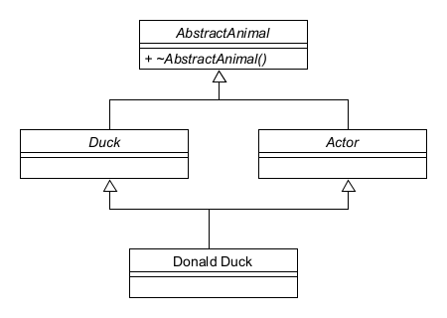
关键词：dynamic_cast 类型转换运算符
1.1 研究背景
沿继承层级向上、向下及侧向，安全地转换到其他类的指针和引用。
语法：dynamic_cast < 新类型 > ( 表达式 )
若转型成功，则 dynamic_cast 返回 新类型 类型的值。
若转型失败，
且 新类型 是指针类型，则它返回该类型的空指针。
且 新类型 是引用类型，则它抛出与类型 std::bad_cast 的处理块匹配的异常。
侧向转换不成功则返回NULL指针
int main() {
//向上
Animal *a = new Donald();
//向下
Duck *d = dynamic_cast<Duck*>(a);
//侧向
Actor *c = dynamic_cast<Actor*>(d);
delete c;
}
向上可以不用dynamic_cast
Cppreference： dynamic_cast 转换
Notes:
侧向是中高级理论题和面试题。
指针和引用不同行为，是理论题的常见考点。
注意，抽象基类一般有虚析构

Slide 18
关键字：final 说明符 (C++11 起)
1.1 研究背景
指定某个虚函数不能在子类中被覆盖，或者某个类不能被子类继承。官方例子
struct Base {
virtual void foo();
};
struct A : Base {
void foo() final; // Base::foo 被覆盖而 A::foo 是最终覆盖函数
void bar() final; // 错误： bar 不能为 final 因为它非虚
};
struct B final : A { // struct B 为 final
void foo() override; // 错误：foo 不能被覆盖，因为它在 A 中是 final
};
struct C : B { // 错误：B 为 final
};
Cppreference：final 说明符

Slide 19
01
虚函数及其意义
02
多态的概念
03
多态-函数重载
04
多态-动态类型
目 录
05
抽象类
CONTENTS
06
虚析构
07
RTTI运行时类型识别机制
08
final 关键字（C++11）
09
多态的实现原理（选讲）
Notes:
公众号壹课

Slide 20
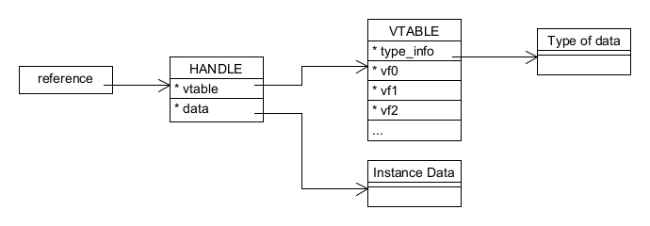
多态实现-基本原理
1.1 研究背景
Java多态性实现机制 ：
In Sun's current implementation of the Java Virtual Machine, a reference to a class instance is a pointer to a handle that is itself a pair of pointers: one to a table containing the methods of the object and a pointer to the Class object that represents the type of the object, and the other to the memory allocated from the Java heap for the object data. （jvm规范中关于对象内存布局的说明）
SUN目前的JVM实现机制，类实例的引用是一个句柄（handle）的指针，这个句柄是一对指针：一个指针指向一张表格，这个表格包括对象的方法表和一个指针指向对象的类型表示对象；另一个指针指向堆中分配出来的对象数据
Notes:
三个要素：数据，虚函数表，类型描述对象

Slide 21
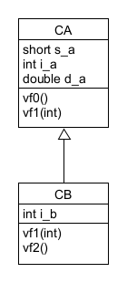
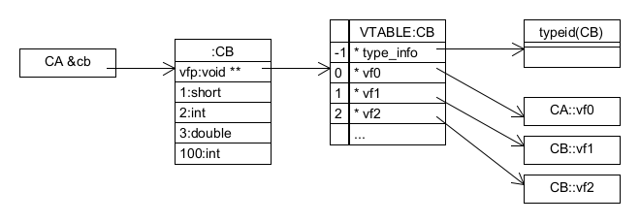
多态实现-C++实现（1）
1.1 研究背景
Virtual_func_impl.cpp
C++从来没有公布其多态性实现机制，以下均根据网络资源整理：
简单地只考虑单继承情况，多态类型基类 CA 和 派生类 CB，其所有成员函数为虚函数。
语句 CA &&cb = CB（） 执行后相关对象的内存布局示意图
类的定义
Notes:
三个要素：数据，虚函数表，类型描述对象
基于这三个要素，有很多具体实现。

Slide 22
多态实现-C++实现（2）
1.1 研究背景
Virtual_func_impl.cpp
C++多态性实现机制要点：
三个对象：
数据对象，包含指向虚表的指针
虚函数表（每个类型一个张）
其索引是虚函数的申明顺序
-1 位置是实际对象类型描述对象
类型描述类（type_info）派生类的实例
三个指针
*ptr 多态类型指针
*vfp 指向实际类型虚函数表的指针
*type_info 指向类型描述对象的指针
（以下严重超纲）
多态类型使用 sizeof 操作，结果包括vfp指针空间
无非静态数据成员的类 sizeof(T) = 1; 被继承后，被优化不占空间
语句 CA &&cb = CB（） 执行后相关对象的内存布局示意图

Slide 23
多态实现-C++实现（3）
1.1 研究背景
Virtual_func_impl.cpp
程序阅读提示（注意：不同编译器可能实现不同，并不能得到期望结果）：
编译在运行前准备好的工作（以下自动加载到内存）：
将所有多态类型和 typeid 使用的静态类型，生成一张 type_info* 常量表
为每种多态类型生成对应虚函数表
多态对象的初始化大致过程
分配对象空间，可能包括引用、虚函数指针需要的空间
基类初始化，如果基类是多态类，迭代执行2-3
执行成员初始化，设置当前类型 vfp， 执行构造函数体。（见上周理论题第四题）
程序中难点
将一个 非标准布局类型对象 转为一个 POD（plain old data）即 C 语言结构体
函数指针，任意参数函数，void* 数组，各种不安全的类型转换

Slide 24
多态实战案例 – 菜单
1.1 研究背景
见附件程序和说明PPT

